Slide 1
התעללות והזנחה בילדות: השפעות פיזיות, רגשיות והתנהגותיות
הרצאה לצוות מלר"ד הדסה
עו"ס איילת נועם-רוזנטל
דצמבר, 2019

Slide 2
התעללות בילדות וטראומה התפתחותית מורכבת (DTD)
חשיבות של "סינון טראומות"
השלכות קצרות וארוכות טווח של התעללות בילדים
תפקיד אנשי המקצוע במערכת הבריאות במפגש עם טראומה והתעללות בילדים
היום נדבר על

Slide 3
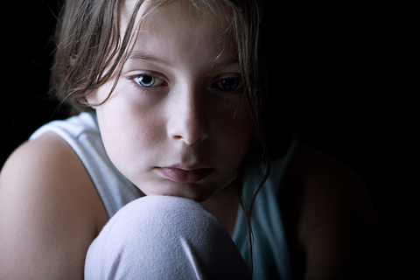
מה טראומטי לילדים?

Slide 4
הגדרות
הגדרות
סכנה הנשקפת לעצמם
סכנה הנשקפת למי שמטפל בהם
שלומם של ילדים תלוי וקשור לגמרי לשלום הוריהם.
4
3

Slide 5
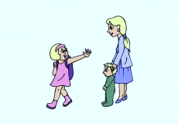
הגדרות
רצף של דחק
4
3
דחק התפתחותי
דחק טראומטי
דחק "שעולה ביוקר"

Slide 6
טראומה מורכבת התפתחותית DTD (Developmental Trauma Disorder)
חשיפה בשלב התפתחותי קריטי
חשיפה מתמשכת
טראומה בינאישית

Slide 7
מצבים טראומטיים בילדות- TESI
חשיפה לאלימות
התעללות בילדים
אלימות במשפחה
אלימות חברתית
טרור, מלחמה
מוות של אדם קרוב
תאונות
תאונת דרכים
טביעה
תקיפה של בעל חיים
כוויות

Slide 8
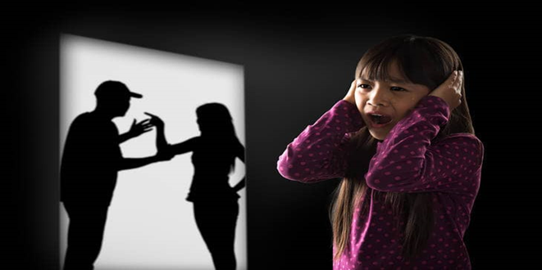
חשיפה לאלימות במשפחה
נחשבת לטראומה "הקשה ביותר" בגיל הרך משום שנגרמת על ידי דמות ההתקשרות.
ד"ר מירי קרן מציינת כי זהו האירוע הטראומטי המנבא בצורה החזקה ביותר פיתוח של תסמונת פוסט- טראומטית בגיל הרך- על אף שהוא לא מכוון לגוף הילד (חושף אותו לאיום על ההורה).

Slide 9
מאיזה גיל ילדים מושפעים ע"י אירועים טראומטיים ?
רווחת הדעה שתינוקות אינם זוכרים חוויות טראומטיות, אינם מסוגלים להבין כלל מהי סכנה, ושהם יכולים להתאושש באופן ספונטני לאחר האירוע הטראומטי
למעשה, בכל גיל נחקקות חוויות טראומטיות באופן מדויק ונאמן למדי בזיכרון
תינוקות ופעוטות קולטים וזוכרים אירועים טראומטיים, בעיקר בזיכרון המובלע (Implicit).
תינוקות כבר בגיל 3 חודשים הביעו תגובות פוסט טראומטיות כאשר נחשפו לטראומה.
ככל שהילד צעיר יותר- לאירוע הטראומטי פוטנציאל להשפעה רבה יותר

Slide 10
משימות קריטיות של התפתחות
ביסוס יחסי התקשרות בטוחה עם מבוגרים משמעותיים ויצירת חברויות עם קבוצת השווים
גדילה והתפתחות קוגניטיביים
מוטיבציה לחקור את הסביבה
השגת "אבני דרך" התפתחותיות
התקשרות
התעללות פיזית
התעללות מינית
חקירה ולמידה
לטראומה והתעללות בילדות השפעה שלילית על כולן
ניהול החוויה הרגשית
ניהול הביטוי הרגשי- פונקציה חברתית ופסיכולוגית משמעותית
וויסות רגשי

Slide 11
השפעות טראומה על המוח
חוויות טראומטיות בילדות עלולות לגרום לשינויים מבניים וכימיים במוח עם השלכות לכל החיים
חשיפה מוקדמת לאירועים שמעוררים אימה פוגעת באזורים במוח האחראים על עיבוד רגשי ועיבוד מידע
עיוותים באופן (איך ומה) הילד תופס איום

Slide 12
השפעות ארוכות טווח של הטראומה על הבריאות- מחקרי ACE- Adverse childhood experiences
17,500 מבוגרים בקליפורניה
בדק היסטוריה אישית בקטגוריה של "חוויות מזיקות בילדות"
גירושין של הורים
התעללות פיזית
הזנחה רגשית
התעללות מינית
גדילה לצד בני משפחה מכורים

Slide 13
ממצאי מחקרי ה- ACE:
אנשים עם ציון 4 (מתוך 10) ויותר נטו:
לעשן פי 2 מאחרים
להיות אלכוהוליסטים פי 7
לקיים יחסי מין לפני גיל 15 פי 6
לחלות בסרטן פי 2
לחלות במחלות לב פי 2
לחלות בברונכיט כרונית פי 4
לעשות ניסיונות אבדניים פי 12
גברים עם ציון 6+ נטו להזריק סמים פי 46 מגברים עם ציון 0
בעלי ציון 7+ שלא עישנו, לא שתו, ולא סבלו מעודף משקל בכל זאת קבלו מחלות לב פי 3.5 יותר מבעלי ציון 0
טראומה פוגעת בבריאות

Slide 14
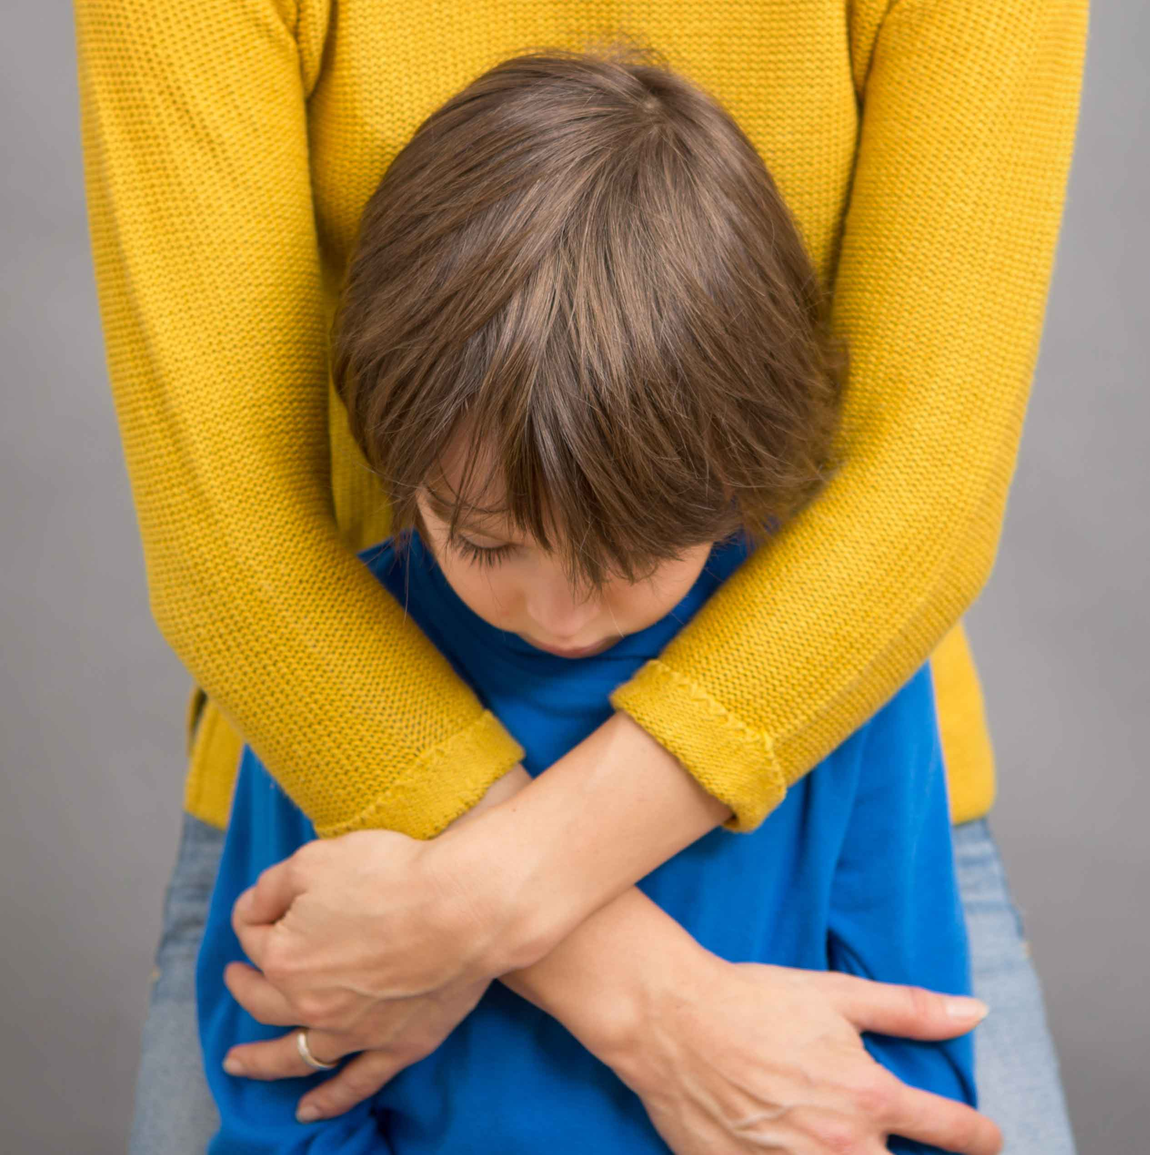
התקשרות (Attachment) היא הקשר הרגשי המועדף שתינוקות מפתחים עם מטפלים עיקריים (לרוב הורים).
להתקשרות יש פונקציה ביולוגית של הישרדות
נגישות, רגישות והיענות עקבית מצד הורה לצרכי הילד- מייצרת בסיס בטוח של יחסים המשחררים את הילד לחקור וללמוד את הסביבה שלו
התקשרות בטוחה מאפשרת לילדים לווסת חרדה, לתת אמון באחרים ולהרגיש ביטחון שמשחרר אותם ללמידה
מאפשרת לייצר מודל עבודה פנימי ביחס לתפיסות העצמיות של האדם ולתפיסות היחסים שלו עם אחרים
השפעות טראומה על התקשרות

Slide 15
שינויים ביחסי הורה-ילד לאחר טראומה
פגיעה ביכולת הוויסות הרגשי
ניפוץ "המגן השומר" שמספק ההורה
כל אחד מן השותפים עלול לפתח ייצוגים שליליים חדשים בהתבסס על ההתנסות הטראומטית
שינויים בייצוגים המנטליים
ההורה והילד כ"תזכורת טראומטית" אחד לשני
התקשרות לא בטוחה-> מייצרת טראומה (קשר דו כיווני: טראומה והתקשרות)

Slide 16
שינויים ביחסי הורה-ילד לאחר טראומה
במקרים בהם ההורה הוא המקור לסכנה- הילד ניצב בפני קונפליקט בלתי פתיר מאחר והפוגע והדמות שאמורה להגן הם אותו אדם.
במצב זה הנטייה הטבעית של ילד לחפש הגנה אצל ההורה משתבשת מעצם ההכרה בכך שההורה הוא גם מקור לסכנה
הילד נקרע בין כוחות סותרים: התקרבות להורה והימנעות- חיפוש נחמה והדיפה של מקור הסכנה.

Slide 17
טראומה פוגעת בוויסות

Slide 18
מהו ויסות רגשי?
אחד מהתפקודים החשובים שלנו
יכולת לחוות ולהביע מגוון רגשות
יכולת לזהות רגשות שונים כגון פחד, כעס או אושר
יכולת להפחית ולהגביר עוצמה של החוויה הרגשית ושל ההבעה המקובלת של רגשות

Slide 19
הפגיעה בוויסות בטראומה
ילד חשוף לרגשות עוצמתיים שאינו יכול להכיל- בעיקר אימה.
הורים שגם חווים/גורמים לטראומה, אינם יכולים לשמש דמות שמלמדת על וויסות באמצעות "וויסות בשניים"
חוסר היכולת לווסת רגשות מתפרשת על ידי מי שמטפל בילד (הורים, מורים) כהתנהגות "דווקא" או אנטי חברתית, או כ- ADHD.

Slide 20
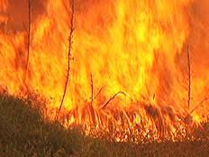
אירועים/גירויים בהווה המקושרים למאפיינים ספציפיים של אירוע הטראומה המקורי
המפגש עם אלו מעורר אצל הילד או ההורה זיכרונות חושיים, גופניים של הטראומה, והוא מוצף בדימויים פולשניים וחוויות סנסוריות קשות אשר מחזירות אותו אחורה לאירוע הטראומטי המקורי.
הורה וילד יכולים להוות מאזכרי טראומה זה לזה
מאזכרי טראומה

Slide 21
ציפיות טראומטיות (Traumatic expectations)
ילדים שהיו חשופים לאירועים טראומטיים מפתחים ציפייה שהעולם והאנשים בו מסוכנים. ההתנהגות של ילדים אלו מבטאת את ציפיותיהם אלו
הם מאבדים את היכולת לדעת על מי אפשר לסמוך ועל מי לא

Slide 22
סימפטומים של הפרעת דחק פוסט טראומטית בילדות הצעירה (zero to three)
הילד חווה שוב ושוב את האירוע הטראומטי: משחק פוסט טראומטי, זיכרון חודרני, פלאשבקים
2
1
מעוותת את תהליכי ההתפתחות התקינים
4
ניתוק, נסיגה והימנעות: נסיגה חברתית, אבדן מיומנויות חברתיות, אבדן יכולת משחקית
3
עוררות יתר: סיוטי לילה, קשיים בהירדמות, הליכה מתוך שינה, קשיי קשב וריכוז, קופצנות ודריכות, תגובות קיצוניות ביחס לגירויים לכאורה לא מאיימים
התנהגויות חדשות: תוקפנות, חרדת פרידה, פחד ללכת לבד לשירותים, התנהגות פרובוקטיבית, סומטיזציה, בעיות בעור, כאבים
5

Slide 23
סימפטומים- המשך
אופיים של הסימפטומים מוסבר דרך ההקשר והמאפיינים הייחודיים של האירוע הטראומטי, השלב ההתפתחותי של הילד, יכולתו של ההורה לסייע לילד להתמודד עם החברה הטראומטית וההקשר החברתי והתרבותי.

Slide 24
סינון טראומות
לא לפחד לשאול
לראות את הסימפטומים ולקשר לסיפור
לשאול "מה קרה לילד" ולא רק "מה לא בסדר איתו"?
הדרכה פסיכו-חינוכית להורים
הפנייה למערכות טיפול ושירותים מתאימים
?
אז איך זה קשור אליכם?

Slide 25
תודה רבה
עו"ס איילת רוזנטל
ayelet@haruv.org.il

